Slide 1
Präsentation CS Task 1
ch.bfh.bti7081.s2013.yellow
01.03.2013

Slide 2
Zielgruppen
Ärzte
Krankenschwestern / Pflegefachkräfte
Gesundheitskontrolle
Management
Reception

Slide 3
Schlüsselfunktionen
Patientendaten verwalten
Medikation eines Patienten
Terminverwaltung (+ Therapien, Sprechstunden)
Reporting

Slide 4
Kritische Erfolgsfaktoren
Datenschutz (+ Berechtigungen)
Einhaltung vom Mental Health Act

Slide 5
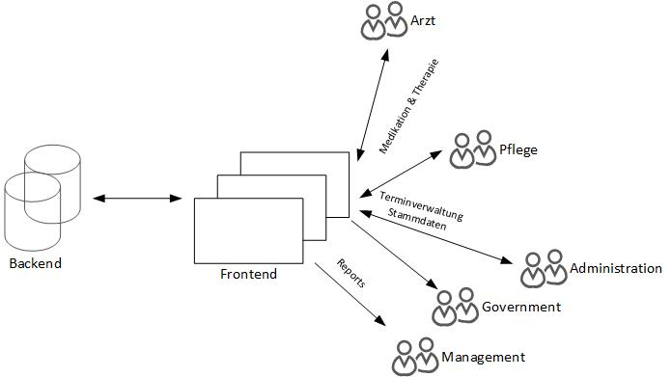
Highlevel-Architecture

Slide 6
Präsentation CS Task 2
ch.bfh.bti7081.s2013.yellow
01.03.2013

Slide 7
Vor- und Nachteile «Plan driven»
Pro's
definierte Roadmap
klarer Vertrag mit Kunde, welche Objekte wann geliefert werden müssen
Con's
Viele Unklarheiten
fehlende Anforderungen

Slide 8
Vor- und Nachteile «Agile»
Pro's
Schritteweise erarbeiten der Lösung (mit Kunde)
Flexibilität
Con's
Kunde fehlt tech Verständnis -> setzt Prioritäten evtl. Falsch

Slide 9
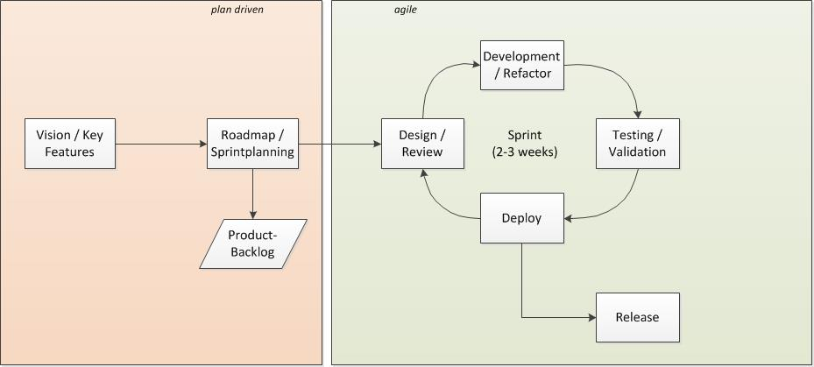
Prozess Modell

Slide 10
Aktivitäten, Ziele und Resultate

Slide 11
Stakeholders

